Slide 1
PENINGKATAN MUTU SMK
DALAM RANCANGAN RENTRA PENDIDIKAN KEJURUAN 2015-2019
Direktorat Pembinaan SMK
Direktorat Jenderal Pendidikan Menengah
Kementerian Pendidikan dan Kebudayaan
Jakarta, Oktober 2014
1

Slide 2
DAFTAR ISI
A
PETA KONDISI SMK
B
KEBUTUHAN DAN TANTANGAN
C
PROGRAM UNGGULAN SMK

Slide 3
A
PETA KONDISI SMK

Slide 4
A. PETA KONDISI SMK
1
SMK TAHUN 2010 - 2014
2
KEBEKERJAAN LULUSAN SMK 2010-2014
3
PEMBERDAYAAN SMK 2010-2014
4
PRESTASI-PRESTASI SMK 2010-2014
5
TARGET SMK 2015-2019

Slide 5
A.1
SMK TAHUN 2010 - 2014

Slide 6
ROADMAP PENGEMBANGAN PENDIDIKAN KEJURUAN 2010-2014
TARGET
SMK
11,748
SISWA
4,512,063
GURU
219,000
KONDISI
SMK
11,708
SISWA
4,372,406
GURU
197,000
KONDISI
SMK
10,685
SISWA
4,189,519
GURU
179,000
KONDISI
SMK
9,918
SISWA
4,019,157
GURU*
156,268
KONDISI
SMK
9,164
SISWA
3,737,158
GURU*
135,930
KONDISI
SMK
8.593
SISWA
3.276.921
GURU*
122,622
2014
2013
2012
2011
2009
2010
I N T E R V E N S I
Pencitraan, 2. Beasiswa, 3. Revitalisasi Sarpras, 3. Pembelajaran Berbasis TIK,
4. Pengembangan Teaching Industry, 5. Penambahan Guru Produktif,
6. Kemitraan dengan PT, 7. Kemitraan dengan Industri, 8. Penambahan RKB/USB

Slide 7
JUMLAH SEKOLAH & SISWA SMK NAS (1)

Slide 8
Persentase Pendaftar SMK yang diterima di SMK Negeri semakin menurun walaupun angka absolutnya secara total meningkat;
SMK Negeri berperan sangat besar dalam akses dan penjaminan mutu lulusan.
Setiap tahun Animo Lulusan SLTP yang mau masuk ke SMK meningkat 11 % dengan total pendaftar 1.921.919 di tahun 2013
Rata-rata kenaikan Daya tampung SMK adalah 5 % dan di tahun 2013 haya bisa menerima 1.527.778 siswa
Daya tampung SMK belum meningkat secara signifikan karena dukungan akses SMK terbatasa dan makin sedikitnya Kab/Kota yang mampu menyediakan lahan untuk pembangunan USB SMK

Slide 9
PERTUMBUHAN JUMLAH SMK
Δ= 27.76%
SMK mengalami pertumbuhan yang cukup pesat. Jumlah SMK tumbuh dari sebesar 9.164 sekolah pada tahun 2010 menjadi 11.708 sekolah pada tahun 2013 atau tumbuh sebesar 27,6% .
Jumlah SMK terbanyak adalah di Jawa Barat (2.215) diikuti dengan Jawa Timur (1.654), Jawa Tengah (1.427), Sumatera Utara (901) dan DKI Jakarta (595). Sementara Provinsi dengan jumlah SMK terendah adalah Provinsi Papua Barat dengan 44 sekolah.
Pertumbuhan terbesar terjadi di Jawa Barat dengan 679 SMK baru selama periode 2010-2013. Sementara persentase pertumbuhan SMK terbesar selama periode 2010-2013 terjadi Provinsi Sulawesi Barat dengan pertumbuhan mencapai 60%.

Slide 10
SEBARAN SEKOLAH BERDASARKAN BIDANG KEAHLIAN
Persentase distribusi Bidang yang diminat di SMK
Pertumbuhan Jumlah SMK berdasarkan Bidang yang Diampu
Di tingkat nasional, bidang keahlian yang pada umumnya dipilih untuk diampu oleh SMK pada tahun 2013 adalah Teknologi Informasi dan Komunikasi, dikuti dengan Teknologi dan Rekayasa, Bisnis dan Manajemen, Seni, Kerajinan dan Pariwisata, Agribisnis, dan Kesehatan.
Dari sisi jumlah seluruh bidang keahlian menunjukan tren meningkat namun demikian bila dilihat persentase bidang keahlian yang tersedia di SMK, bidang keahlian TIK merupakan bidang keahlian yang paling diminati. Kondisi ini menggeser bidang keahlian teknik dan rekayasa yang pada tahun 2010 merupakan bidang yang paling banyak diminati.
Dua bidang keahlian yaitu bidang keahlian TIK dan kesehatan menunjukan tren meningkat pada periode 2010-2013, sementara untuk bidang teknologi dan rekayasa, bisnis dan manajemen, agribisnis dan agro industri, serta seni, kerajinan dan pariwisata menunjukkan tren menurun.

Slide 11
RATA-RATA JUMLAH BIDANG KEAHLIAN YANG DIAMPU SMK
Pertumbuhan Jumlah SMK
Pada periode 2010-2013 terjadi pergeseran dalam penyediaan layanan bidang keahlian di SMK. 55,1% SMK pada tahun 2010 hanya mengampu satu bidang keahlian. Namun demikian dalam kurun waktu 2-3 tahun terakhir rata-rata SMK memperluas layanannya pada lebih dari satu bidang keahlian. Tercatat pada tahun 2013 52,9% SMK telah menyediakan layanan lebih dari satu bidang keahlian.

Slide 12
Distribusi Kapasitas Rata-rata SMK
Ditinjau dari kapasitas sekolahnya, sebagian besar SMK merupakan SMK dengan jumlah 1-6 rombel
Kondisi ini menunjukan sebagian besar SMK merupakan sekolah dengan kapasitas kecil.

Slide 13
Pertumbuhan Jumlah Siswa SMK berdasarkan Bidang Keahlian
Seluruh Bidang keahlian di SMK menunjukkan trend kenaikan jumlah siswa kecuali bidang keahlian bisnis dan manajemen. Peningkatan paling tinggi ada di bidang keahlian TIK, teknologi dan rekayasa serta kesehatan.
Dari sisi jumlah siswa secara keseluruhan urutan pertama masih ditempati oleh bidang keahlian teknologi dan rekayasa, diikuti dengan bisnis dan manajemen, Bidang keahlian TIK , bidang seni, kerajinan, dan pariwisata, agribisnis dan agro industri, serta kesehatan.
Persentase populasi siswa yang dominan masih berada pada bidang teknologi dan rekayasa, serta bisnis dan manajemen , namun kedua bidang keahlian tersebut menunjukan tren menurun bila dibandingkan dengan bidang TIK dan kesehatan. Hal yang sama juga ditunjukkan pada bidang seni, kerajinan dan pariwisata.

Slide 14
Bidang Studi Keahlian | POPULASI |  | RASIO
 | SISWA | BIDANG KEAHLIAN | SISWA: BIDANG KEAHLIAN | ROMBEL:SP
Agribisnis Dan Argoindustri | 177,188 | 1,425 | 124.3 | 3.5
Bisnis Dan Manajemen | 1,117,899 | 4,759 | 234.9 | 6.5
Kesehatan | 166,358 | 1,081 | 153.9 | 4.3
Seni,Kerajinan Dan Pariwisata | 283,400 | 1,541 | 183.9 | 5.1
Teknologi Dan Rekayasa | 1,451,375 | 5,047 | 287.6 | 8.0
Teknologi Informasi Dan Komunikasi | 844,377 | 5,694 | 148.3 | 4.1
 | 4,157,682 | 19,547 | 206.7 | 5.7
Rata-rata rasio siswa per bidang keahlian yang diselenggarakan di SMK adalah 206,7 siswa per bidang keahlian atau 5,7 rombel per bidang keahlian ( dengan asumsi siswa per kelas sama dengan 36 siswa).
Rasio tertinggi ditunjukan oleh bidang keahlian teknologi dan rekayasa diikuti dengan bisnis dan manajemen.
Ditinjau dari sebaran per provinsi, 16 provinsi populasi siswa didominasi oleh bidang keahlian teknologi dan rekayasa, 12 provinsi didominasi oleh bidang keahlian bisnis dan manajemen, 2 provinsi didominasi oleh bidang keahlian TIK, 2 provinsi didominasi oleh bidang keahlian agribisnis dan agro industri, dan 1 provinsi didominasi oleh bidang keahlian seni, kerajinan dan pariwisata. .

Slide 15
PROSENTASE GURU SMA DAN SMK
YANG AKAN PENSIUN DALAM 5 TAHUN MENDATANG PER PROPINSI
SMA
SMK

Slide 16
GURU PRODUKTIF SMK
Permendiknas No. 28 Tahun 2009 tentang Standar Kompetensi Kejuruan SMK terdapat :
- 6 BIDANG STUDI KEAHLIAN
- 40 PROGRAM KEAHLIAN
- 121 KOMPETENSI KEAHLIAN

Slide 17
GURU SMA DAN SMK BERDASARKAN USIA
JENJANG | <=30 th | 31-35 th | 36-40 th | 41-45 th | 46-50 th | 51-55 th | 56 th | 57 th | 58 th | 59 th | 60 th | >60 th | JUMLAH
SMA | 45.211 | 40.638 | 39.850 | 49.211 | 41.421 | 25.200 | 3.093 | 2.491 | 2.137 | 1.418 | 1.455 | 2.262 | 254.387
SMK | 33.176 | 28.658 | 26.201 | 28.597 | 23.326 | 12.661 | 1.625 | 1.301 | 1.223 | 879 | 925 | 3.084 | 161.656
TOTAL | 78.387 | 69.296 | 66.051 | 77.808 | 64.747 | 37.861 | 4.718 | 3.792 | 3.360 | 2.297 | 2.380 | 5.346 | 416.043
Proyeksi Guru Pensiun 5 th ke depan
Proyeksi Guru Pensiun 5 th ke depan
SIMNUPTK, 2010

Slide 18
KEBUTUHAN GURU SMK negeri dan swasta

Slide 19
GURU SMA DAN SMK BERDASARKAN KUALIFIKASI
JENJANG | SMA | D1 | D2 | D3 | S1 | S2 | S3 | JUMLAH
SMA | 6.336 | 916 | 1.559 | 12.208 | 225.546 | 7.736 | 86 | 254.387
SMK | 6.383 | 866 | 1.053 | 13.125 | 136.056 | 4.141 | 32 | 161.656
TOTAL | 12.719 | 1.782 | 2.612 | 25.333 | 361.602 | 11.877 | 118 | 416.043
Sumber : NUPTK 2010

Slide 20
PROSENTASE GURU SMA DAN SMK YANG BELUM S1 PER PROPINSI
SMK
SMA

Slide 21
GURU PNS SMA DAN SMK BERDASARKAN PANGKAT/GOLONGAN
JENJANG | II/A | II/B | II/C | II/D | III/A | III/B | III/C | III/D | IV/A | IV/B | IV/C | IV/D | IV/E | JUMLAH
SMA | 318 | 151 | 345 | 684 | 41.712 | 12.078 | 11.486 | 17.535 | 62.222 | 4.584 | 97 | 15 | 3 | 151.230
SMK | 211 | 93 | 252 | 733 | 22.864 | 5.315 | 4.981 | 7.183 | 25.950 | 1.507 | 35 | 4 | - | 69.128
 | 529 | 244 | 597 | 1.417 | 64.576 | 17.393 | 16.467 | 24.718 | 88.172 | 6.091 | 132 | 19 | 3 | 220.358
Penyesuaian Jabatan Fungsional PNS
GURU SMA
GURU SMK
Sumber : NUPTK 2010

Slide 22
A.2
KEBEKERJAAN LULUSAN SMK 2010-2014

Slide 23
Pengangguran di Indonesia menurut pendidikan
Sumber BPS

Slide 24
Tingkat Pengangguran 2011 - 2014
No. | Pendidikan Tertinggi Yang Ditamatkan | Februari '11 | Agustus '11 | Februari '12 | Agustus '12 | Februari '13 | Agustus '13 | Februari '14 | Agustus'14
1 | Tidak/belum pernah sekolah | 96 852 | 205 218 | 129 258 | 86 397 | 113 389 | 81 432 | 134040 | 1691635
2 | Belum/tidak tamat SD | 566 349 | 748 742 | 602 511 | 513 875 | 523 936 | 489 152 | 610574
3 | SD | 1 281 605 | 1 233 475 | 1 404 892 | 1 447 454 | 1 416 155 | 1 347 555 | 1374822
4 | SLTP | 1 796 178 | 2 117 407 | 1 710 992 | 1 703 326 | 1 811 920 | 1 689 643 | 1693203 | 1567071
5 | SLTA Umum | 2 326 651 | 2 374 469 | 2 014 074 | 1 854 362 | 1 859 727 | 1 925 660 | 1893509 | 1961736
6 | SLTA Kejuruan | 1 077 462 | 1 157 813 | 1 002 867 | 1 058 412 | 857 585 | 1 258 201 | 847365 | 1332186
7 | Diploma I,II,III/Akademi | 455 367 | 279 921 | 253 840 | 198 688 | 195 427 | 185 103 | 195258 | 193633
8 | Universitas | 619 617 | 542 682 | 546 294 | 443 518 | 421 073 | 434 185 | 398298 | 574225
 | Total | 8 220 081 | 8 659 727 | 7 664 728 | 7 306 032 | 7 199 212 | 7 410 931 | 7147069 | 7320665
Catatan :
Setiap Agustus dilakukan survey oleh BPS, dan mengingat saat itu di seluruh SMK masih dalam pembagian ijazah maka bisa dipastikan seluruh lulusan SMK mengaku mengnggur;
Untuk itu sebaiknya survey dan pengambilan data dilakukan 1 tahun 3 kali yaitu bulan Agustus, November dan Februari.
Notes:
134040 + 610574 + 947021 = 1691635

Slide 25
Tingkat Kebekerjaan Lulusan SMK
NO | INDIKATOR | 2010/2011 |  | 2011/2012 |  | 2012/2013 |  | 2013/2014
 |  | JUMLAH | % | JUMLAH | % | JUMLAH | % | JUMLAH | %
1 | Jumlah Lulusan | 1,010,339 |  | 1,086,387 |  | 1,169,218 |  | 1,241,398
2 | Jumlah Lulusan yang Bekerja | 556,797 | 55% | 632,385 | 58% | 730,059 | 62% | 804,674 | 65%
3 | Jumlah Lulusan yang Bekerja Mandiri (Wirausaha) | 50,153 | 5% | 55,141 | 5% | 61,337 | 5% | 68,028 | 5%
4 | Jumlah Lulusan yang Bekerja Sambil Kuliah | 51,527 | 5% | 56,492 | 5% | 61,968 | 5% | 68,276 | 5%
5 | Jumlah Lulusan yang Melanjutkan | 71,835 | 7% | 79,306 | 7% | 88,860 | 8% | 98,070 | 8%

Slide 26
A.3
PEMBERDAYAAN SMK 2010-2014

Slide 27
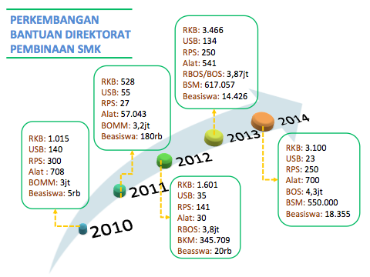

Slide 28
2014
RKB = 3.100 Ruang
USB = 23 Unit
RPS = 250 Unit
Peralatan = 700 Set
BOS = 4.3 juta Siswa
BSM = 550.000 siswa
Beasiswa = 18.355 Siswa
Bantuan Kepada SMK
2010 - 2014
2012
RKB = 528 Ruang
USB = 140 Unit
RPS = 300 Unit
Peralatan = 30 Set
RBOS = 3,8 juta Siswa
BKM = 345.709 Siswa
Beasiswa = 20.000 Siswa
2015
2010
RKB = 1.015 Ruang
USB = 140 Unit
RPS = 300 Unit
Peralatan = 708 Set
RBOS = 3 juta Siswa
Beasiswa = 5.000 Siswa
2013
RKB = 1.015 Ruang
USB = 140 Unit
RPS = 300 Unit
Peralatan = 700 Set
RBOS = 3,87 juta Siswa
BSM = 617.057 Siswa
Beasiswa = 14.426 Siswa
2011
RKB = 528 Ruang
USB = 55 Unit
RPS = 27 Unit
Peralatan = 5.743 Set
RBOS = 3,3 juta Siswa
Beasiswa = 180.000 Siswa
2010
Baseline :
Siswa SMA:SMK = 60%:40%
APK SMK = 25 %
SMK Unggul = 90 Sekolah
Spektrum keahlian = 121 Kom.
Ketercapaian 2014 / Kontrak Kinerja
Siswa SMA:SMK = 49%: 51%
APK SMK = 35 %
SMK Unggul = 330 Sekolah
Spektrum keahlian = 128 Kom.
28

Slide 29
A.4
PRESTASI-PRESTASI SMK 2010-2014

Slide 30
MEDALI EMAS PERTAMA UNTUK INDONESIA
TAHUN | TEMPAT | PRESTASI | RANKING INDONESIA | JML NEGARA PESERTA
2009 | Calgary, Canada | 5 Medallion of Excellence | 21 | 50
2011 | London, Inggris | 1 Bronze, 12 Medallion of Excellence | 16 | 51
2013 | Leipzig, German | 1 Gold, 1 Silver, 8 Medallion of Excellence | 11 | 47

Slide 31
A.5
TARGET SMK 2015-2019

Slide 32
TARGET SMK 2015-2019
NO | INDIKATOR | 2014 | 2015 | 2016 | 2017 | 2018 | 2019
1 | Jumlah Siswa | 4.512.063 | 4.725.078 | 4.949.681 | 5.136.752 | 5.269.447 | 5.376.671
2 | APK | 34% | 36% | 37% | 39% | 39% | 40%
3 | SMK | 11.748 | 11.850 | 11.952 | 12.058 | 12.170 | 12.287
4 | SMK Rujukan | 300 | 570 | 840 | 1.110 | 1.380 | 1.650
5 | Lulusan yang Bekerja | 65% | 67% | 69% | 71% | 73% | 75%
6 | Lulusan yang Bekerja Mandiri (Wirausaha) | 5% | 5,5% | 6,0% | 6,5% | 7% | 7,5%
7 | Lulusan yang Bekerja sambil kuliah | 5% | 5.3% | 5.6% | 6.2% | 6.5% | 7%
8 | Lulusan yang melanjutkan kuliah | 8% | 8% | 8% | 8% | 8% | 8%

Slide 33
Milestone SMK Rujukan s.d 2020
Pembangunan, Pendampingan,
Penguatan dan Produktivitas
2018
Revitalisasi spektrum SMK
7,5% lulusan berwirausaha
Implementasi MEME**
2020
2016
500 SMK 4 tahun HOTS*
Merger 6000 SMK kecil
UN online semua mapel
Tabletisasi SMK
2014
BOS Dikmen
PMU
330 SMK Rujukan
K13 SMK di kls 10-11
650 Buku Kejuruan
Verifikasi Wilayah
2020
APK SMK 60 % dari SM
3500 SMK punya TEFA
TV SMK on deman SMK Dwi bahasa.
2017
1000 SMK dgn Sertifikasi int’l
e- Pembelajaran
2300 Materi animatif online
2015
Revitalisasi SMK 4 tahun
K13 seluruh kelas
1650 SMK Rujukan dibina
UN online T. Kejuruan
Sertifikasi lulusan SMK via UKK
2014
Target 2019 / Kontrak Kinerja
baseline
60 |  | % APK SMK/SMA/MA |  | 76,0
28,0 |  | % APK SMA/SMK/MA |  | 40,0
88,0 |  | % Kebekerjaan Lulusan SMK |  | 95,0
350 |  | SMK Rujukan |  | 1650
* HOTS = High Order Thinking Skills
** MEME = Multi Entry Multi Exit
33

Slide 34
Tahapan Pengembangan SMK Rujukan
No | Tahun | Jumlah SMK Rujukan | SMK Rujukan yang membuka program 4 Tahun | SMK Rujukan yang Bekerjasama/Terakreditasi Internasional
1 | 2014 | 300 | 30 | 20
2 | 2015 | 800 | 160 | 75
3 | 2016 | 1200 | 200 | 125
4 | 2017 | 1650 | 240 | 160
5 | 2018 | 1700 | 260 | 180
6 | 2019 | 1800 | 275 | 210
Catatan :
Program SMK 4 Tahun untuk mendukung penyediakan tenaga profesional skill tinggi;
Bekerjasama / terakreditasi secara internasional maknanya SMK Rujukan telah diakui dan diakreditasi oelh industri, lembaga, institusi dan asoisasi profesi internasional;
Level kualitas layanan SMK Rujukan terbagi menjadi 3, Standar, Profesional, exellent;
Daya tampung siswa SMk Rujukan sampai dengan thn 2019 adalah 2,79 juta atau 49,3%.
Bila dijumlah dengan siswa aliansinya, maka jumlah siswa yang dilayani adalah 4,23 Juta atau 74, 8 % dari total populasi siswa SMK 5,65 juta di tahun 2019.

Slide 35
B
KEBUTUHAN DAN TANTANGAN

Slide 36
B. KEBUTUHAN DAN TANTANGAN
1
MENYONGSONG MEA 2015
2
PENYELARASAN KEBUTUHAN TENAGA KERJA SESUAI DENGAN MP3EI
3
PENGUATAN NASIONALISME, SOFT SKILL DAN REVOLUSI MENTAL

Slide 37
B.1
MENYONGSONG MEA 2015

Slide 38
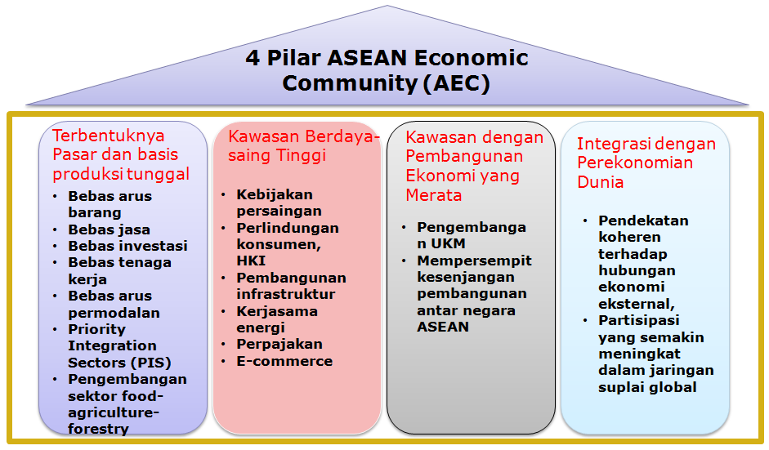
SEKILAS TENTANG ASEAN ECONOMIC COMMUNITY (AEC)/ MASYARAKAT EKONOMI ASEAN (MEA)
Kerjasama ekonomi ASEAN mengarah kepada pembentukan komunitas ekonomi ASEAN sebagai suatu integrasi ekonomi kawasan ASEAN yang stabil, makmur dan berdaya saing tinggi.
MEA yang akan diberlakukan pada Desember 2015, bertujuan untuk mempercepat pertumbuhan ekonomi, kemajuan sosial dan pengembangan budaya.

Slide 39
Deepening and broaden in AEC 2015
Single Market and production base
Competitive economic region
Region of equitable economic development
Region fully integrated into the global economy
SME Development
Free flow of skilled labor
Freer flow of capital
Free flow of investment
Free flow of services
Free flow of goods
Competitive Policy
Consumer protection
Intellectual Property rights
Infrastructure development
Taxation & E-commerce
Initiative for ASEAN Integration
Integration 12 sectors
Food agriculture & industry
Akan dibuka 50 bidang keahlian pada SMK 4 tahun mulai tahun 2015.
SMK akan menghasil 1,4 juta l;ulusan mulai tahun 2015 dengan memiliki SP 1
Coherent approach towards external economic relations
Enhanced participation in global supply networks
Akab diberdayakan 1650 SMK rujukan yang memiliki teaching factory dan Busnis center.
Pengembangan kerjasama sekolah dengan membangun 11 SMK unggulan di kawasan industri;
Membangun SMK sesuai dengan koridor MP3EI

Slide 40
B.2
PENYELARASAN KEBUTUHAN TENAGA KERJA SESUAI DENGAN MP3EI

Slide 41
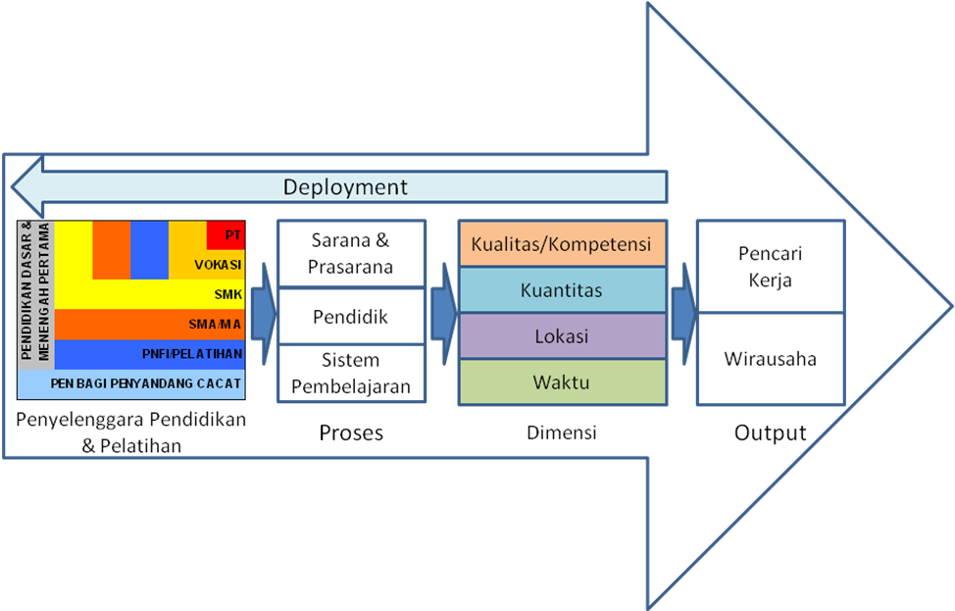
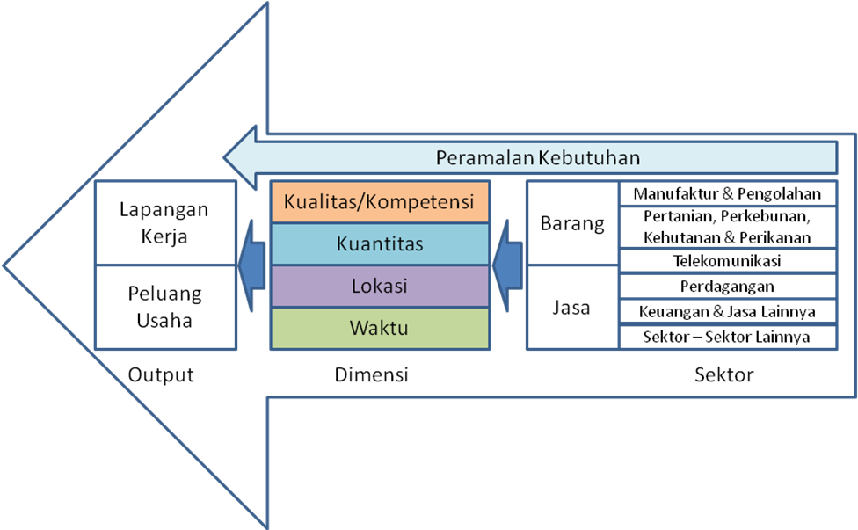
PENYELARASAN SMK DENGAN DUNIA KERJA
Sisi Pasokan (Supply Side)
Sisi Permintaan (Demand Side)
Kemendiknas, Kemenag & Kemeterian lainnya
Dunia Kerja
SMK merevitalisasi program keahlian setiap 5 tahun;
Penyusunan KI dan KD melibatkan Industri;
Penilaian dan uji kompetensi dilakukan bersama industri dan Asosiasi;
Materi pembelajaran di standarkan sesuai dengan teknologi yang terdapat di industri.

Slide 42
Stages of Catching-up Industrialization
Pre- industrialization
Initial FDI absorption
Internalizing parts and components
Internalizing skills and technology
Internalizing innovation
Creativity
Technology absorption
STAGE FOUR
Full capability in innovation and product design as global leader
Agglomeration (acceleration of FDI)
STAGE THREE
Management & technology mastered, can produce high quality goods
Arrival of manufacturing FDI
STAGE TWO
Have supporting industries, but still under foreign guidance
Japan, US, EU
STAGE ONE
Simple manufacturing under foreign guidance
Korea, Taipei,China
STAGE ZERO
Monoculture, subsistence agriculture, aid dependency
Thailand, Malaysia
Indonesia,
Viet Nam
Glass ceiling for ASEAN countries (Middle Income Trap)
Poor countries in Africa
Kenichi Ohno : 2011 mod.

Slide 43
PENYEBARAN INDUSTRI INDONESIA
Jawa: |  | 2009
 |  | PDRB Ind. (tr Rp) | Share thd PDB Ind.
1) | Banten | 89.00 | 7.37%
2) | Jawa Barat | 332.45 | 27.52%
3) | DKI Jakarta | 152.08 | 12.59%
4) | Jawa Tengah | 88.49 | 7.33%
5) | DI Yogyakarta | 7.11 | 0.59%
6) | Jawa Timur | 236.74 | 19.60%
 | TOTAL JAWA | 905.87 | 75.00%
Non-Jawa: |  | 2009
 |  | A | B
7) | NAD | 2.57 | 0.21%
8) | Sumatera Utara | 72.79 | 6.03%
9) | Sumatera Barat | 11.58 | 0.96%
10) | Riau | 42.47 | 3.52%
11) | Riau Kepulauan | 47.52 | 3.93%
12) | Jambi | 4.48 | 0.37%
13) | Bengkulu | 0.82 | 0.07%
14) | Sumatera Selatan | 20.18 | 1.67%
15) | Bangka Belitung | 6.25 | 0.52%
16) | Lampung | 13.14 | 1.09%
17) | Bali | 6.19 | 0.51%
18) | Kalimantan Barat | 13.99 | 1.16%
19) | Kalimantan Tengah | 3.84 | 0.32%
20) | Kalimantan Selatan | 8.41 | 0.70%
21) | Kalimantan Timur | 14.87 | 1.23%
Non-Jawa: |  | 2009
 |  | A | B
22) | NTB | 2.74 | 0.23%
23) | NTT | 0.54 | 0.05%
24) | Sulawesi Utara | 3.70 | 0.31%
25) | Gorontalo | 0.38 | 0.03%
26) | Sulawesi Tengah | 2.88 | 0.24%
27) | Sulawesi Selatan | 16.02 | 1.33%
28) | Sulawesi Barat | 0.81 | 0.07%
29) | Sulawesi Tenggara | 2.16 | 0.18%
30) | Maluku | 0.50 | 0.04%
31) | Maluku Utara | 0.99 | 0.08%
32) | Irian Jaya Barat | 1.25 | 0.10%
33) | Papua | 0.91 | 0.08%
 | TOTAL NON-JAWA | 301.96 | 25.00%
TOTAL |  | 1207.83 | 100.00%
Hingga tahun 2009, persebaran industri 75% masih berada di Pulau Jawa,
dimana Jawa Barat sendiri memiliki share terbesar terhadap PDB Industri secara nasional, yaitu sebesar 27,52%

Slide 44
KARAKTERISTIK INDUSTRI
TOTAL : 56.539.560 UNIT
Usaha Besar
Omzet/tahun lebih dari Rp 50 Miliar
Asset lebih dari 10 Miliar
4.968 Unit
(0,01%)
Usaha Menengah
Omzet/tahun Rp 2,5 Miliar s.d. Rp 50 Miliar
Asset Rp. 500 juta s.d. Rp 10 Miliar
48.977 Unit
(0,09%)
PDB:
59,08% (Rp.4.869,5 T)
TENAGA KERJA:
97,16% (107.657.509)
Usaha Kecil
EKSPOR NON MIGAS:
16,4% Rp.166.625,5 M)
Omzet/tahun Rp 300 Juta s.d. Rp 2,5 Miliar
Asset Rp. 50 juta s.d. Rp 500 Juta
629.418 Unit (1,11%)
Usaha Mikro
Omzet/tahun s.d.Rp 300 Juta
Asset s.d. Rp. 50 juta
55.586.176 Unit
(98,79%)
Diprediksi kontribusi oleh 678.415 KUKM potensial ekspor (1,2% dari total UKM)
SMK akan berkontribusi penciptaan usaha mikro sampai kecil tiaP TAHUN 10.000 unit melalui program kewirausahaan di 3500 SMK reguler
Sumber: UU No. 20/2008; Data BPS 2012 dan Dapokdikmen diolah

Slide 45
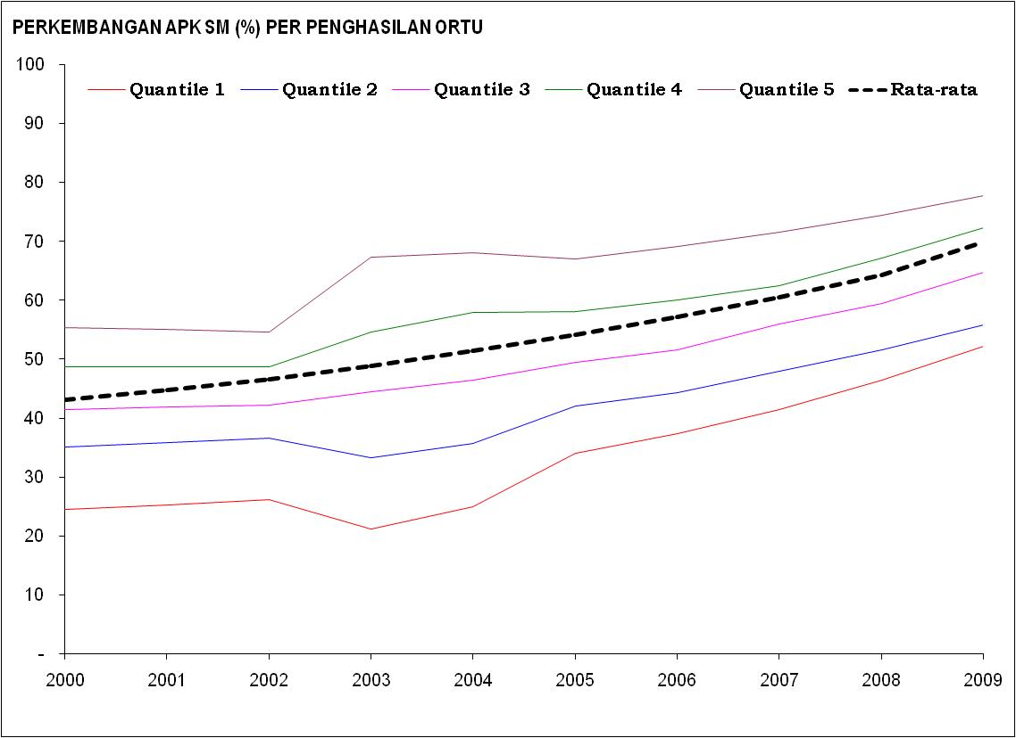
Tantangan Kesenjangan Ekonomi: Partisipasi Pendidikan Menengah Terkendala Ekonomi
Miskin
Agak Miskin
Cukup
Agak Kaya
Kaya
Masih terdapat peluang peningkatan akses bagi SMK sebesar 25 -35 % dari populasi penduduk usia 16-18 th;
Setiap tahun dapat diakomodasikan pertambahan siswa SMK sebesar 250.000 siswa

Slide 46
Tantangan Rendahnya Kompetensi: Tingkat Pendidikan Tenaga Kerja Indonesia
COUNTRY | Mean years of schooling | Duration of Compulsory Education | Gross National Income (GNI) per capita (USD/year)
Indonesia | 5,8 | 9 | 3.716
India | 4,4 | 9 | 3.468
Singapore | 8,8 | 6 | 52.569
Malaysia | 9,5 | 9 | 13.685
Philippines | 8,9 | 7 | 3.478
Japan | 11,6 | 9 | 32.295
Korea Rep. | 11,6 | 9 | 28.230
China | 7,5 | 9 | 7.476
Thailand | 6,6 | 9 | 7.694
Sumber: BPS, 2012

Slide 48
B.3
PENGENALAN SNI PADA PROSES PEMBELAJARAN DI SMK PADA IMPLEMENTASI
KURIKULUM 2013

Slide 49
Area Proses Pembelajaran yang bermutu
Hard Skills : Pembentukan & Pemanfaatan
Soft Skills : Jenis-jenis Soft Skills pendukung kebekerjaan
Computer Skills : Kompetensi standar dan Strategi pembentukan

Slide 50
Hard Skills
Keterampilan Kerja, kemampuan yang diajar secara khusus yang diperlukan dalam konteks tertentu, seperti fungsi pekerjaan.
Keterampilan yang dapat diamati, diukur dan diuji.
Keterampilan khusus yang terkait dengan pekerjaan atau tugas.
Keterampilan yaang mencakup aspek teknis akademik.
Keterampilan yang dapat langsung diajarkan di sekolah.
Reading, arithmetic, and writing
Typing and shorthand
Proficiency with software applications
Operating machinery
Drive commercial vehicles
Speaking a foreign language
Mechanically Inclined
Using Hand and body to produce and perform ability (cut hair, origram; etc)
Contoh Keterampilan Kerja/ Hard Skills

Slide 51
Soft Skills
Soft skill adalah atribut pribadi dan kemampuan interpersonal yang berperan meningkatkan interaksi individu, kinerja dan prospek karir;
Soft skills umumnya tidak dapat secara langsung diajarkan di ruang kelas;
Soft skill tidak berwujud dan berlaku secara umum untuk pekerjaan apa pun;
Soft skills sering mengatakan bahwa hard skill akan mendapatkan kesuksesan dalam sebuah wawancara untuk mendapatkan pekerjaan tapi seseorang perlu soft skill untuk menjaga pekerjaan.
Communication
Optimism
Responsibility
A sense of humor
Honesty & Integrity
Motivation
Empathy
Time Management
Adaptability
A pleasant voice
Leadership
Willing to learn
Creativity
Good manners
Examples of Soft Skills
Research : there are 60 top skills in job and communities

Slide 52
Computer Skills
Setiap orang membutuhkan keterampilan komputer agar produktifdalam pasar kerja saat ini.
Kemampuan untuk cepat belajar informasi baru dalam teknologi kritis dan berubah dengan cepat untuk mencapai kesuksesan.
Melek komputer adalah bekal menghadapi perubahan.
Kebanyakan pekerjaan sekarang memerlukan berbagai derajat keterampilan komputer.
Take a computer class at SMK.
Find someone with a computer and practice on it.
Try out the many free online computer tutorials on the Internet.
Read all the books and magazines student can on how computers work, software programs, searching the internet, using email etc.
Find out in the company where the studetns applying to offers continuing education and computer classes.
Strategy Building Computer Skills

Slide 53
Pemanfaatan ICT di SMK sebagai transformasi kapabilitas
Fleksibilitas
Kemampuan beradaptasi dengan perbuahan
Kecepatan
Proses yang nyata dan selalu Update
Pengetahuan
Berbagi Ilmu pengetahuan
Kebebasanaan Waktu, ruang dan bentuk
Efisiensi Biaya
Transaksi, Energi & Operasional
Kreativitas
Kolaborasi yang terbuka akan ide & gagasan baru
Ruang Lingkup
Tidak Terbatas
Sumber : Indra Utoyo, Dir IT PT Telkom
Notes:
53

Slide 54
c.5
PEMENUHAN KURIKULUM 2013

Slide 55
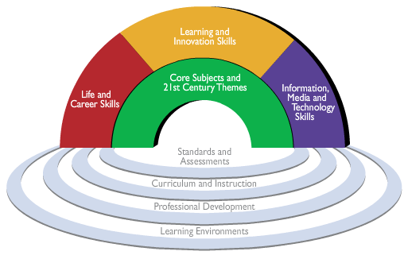
Kerangka Kompetensi Abad 21
Sumber: 21st Century Skills, Education, Competitiveness. Partnership for 21st Century, 2008
Kehidupan dan Karir
• Fleksibel dan adaptif
• Berinisiatif dan mandiri
• Keterampilan sosial dan budaya
• Produktif dan akuntabel
• Kepemimpinan&tanggung jawab
Pembelajaran dan Inovasi
• Kreatif dan inovasi
• Berfikir kritis menyelesaikan masalah
• Komunikasi dan kolaborasi
Informasi, Media and Teknologi
• Melek informasi
• Melek Media
• Melek TIK
Kerangka ini menunjukkan bahwa berpengetahuan [melalui core subjects] saja tidak cukup, harus dilengkapi:
Berkemampuan kreatif - kritis
Berkarakter kuat [bertanggung jawab, sosial, toleran, produktif, adaptif,...]
Disamping itu didukung dengan kemampuan memanfaatkan informasi dan berkomunikasi
Partnership: Perusahaan, Asosiasi Pendidikan, Yayasan,...
55

Slide 56
Pembentukan Kompetensi Melalui Pembelajaran dan Pemanfaatannya
Belajar Bagaimana
Belajar Mengapa
Belajar Apa
Keterampilan
Pengetahuan
Keteram-pilan
Sikap
Pengetahuan
Pembelajaran → K-S-A
Sikap
Pemanfaatan → A-S-K
56

Slide 57
Kerangka Kerja Pengembangan Kurikulum 2013
Psikologi
Pedagogi
Sosio-eko-kultural
* tidak pernah berhenti belajar
Peserta Didik
Pembelajaran
Lulusan yang Kompeten
Pribadi beriman, bertakwa, berakhlak mulia
Pembelajar yang Sukses *
Pribadi yang Santun & Percaya Diri
WN yang Bertanggung Jawab
Kontributor Peradaban yang Efektif
Kesiapan:
-Fisik
-Emosional
-Intelektual
- Spiritual
Kelayakan:
-Materi
-Proses
Kebutuhan:
-Individu
-Masyarakat, Bangsa, Negara, Dunia
-Peradaban
Manajemen dan Kepemimpinan
Kurikulum
(SKL, Standar-standar: Isi, Proses, dan Penilaian, Struktur Kurikulum, )
Iklim Akademik dan Budaya Sekolah
Buku Pegangan (Buku Babon)
(Buku Pegangan Siswa, Buku Pegangan Guru)
Rumusan Kompetensi Guru dan Penyiapan Guru
57

Slide 58
Konsep Pengembangan Kurikulum Sebagai Praksis
Keutuhan
Keseragaman
Keselarasan
(Praktek terbaik)
Pemberlakuan Spektrum 213 di SMK
UU Sisdiknas
Konteks
Materi Inti Pembelajaran
Kebutuhan:
Individu
Masyarakat
Bangsa dan Negara
Peradaban
Kompetensi lulusan
(Sikap, Keterampilan, Pengetahuan)
Dokumen Kurikulum
Proses Pembelajaran
Proses Penilaian
Bervariasi
Standar (produk)
Sikap, Pengetahuan, Keterampilan
Standar
(materi dan proses)
Model Pembelajaran
KI-KD Mapel
Standar
Variasi (normal, pengayaan, remedi)
58

Slide 59
Rumusan Proses dalam Kurikulum 2013 → Standar Proses
Perluasan dan pendalaman taksonomi dalam proses pencapaian kompetensi
Kurikulum 2006
Kurikulum 2013
Creating
Applying
Under-standing
Knowing/ Remembering
Valuing
Responding
Accepting
Experi-
menting
Questioning
Observing
Applying
Under-standing
Knowing/ Remembering
PT
Evaluating
Characterizing/
Actualizing
Communicating
Evaluating
Analyzing
Organizing/
Internalizing
SMA/K
Associating
Analyzing
SMP
SD
Knowledge
(Bloom)
Attitude
(Krathwohl)
Skill
(Dyers)
Knowledge
(Bloom)
59

Slide 60
Struktur Kurikulum Pendidikan Menengah
Mata Pelajaran |  | Kelas
 |  | X | XI | XII
Kelompok Wajib
1 | Pendidikan Agama | 3 | 3 | 3
2 | Pendidikan Pancasila dan Kewarganegaraan | 2 | 2 | 2
3 | Bahasa Indonesia | 4 | 4 | 4
4 | Matematika | 4 | 4 | 4
5 | Sejarah Indonesia | 2 | 2 | 2
6 | Bahasa Inggris | 2 | 2 | 2
7 | Seni Budaya | 2 | 2 | 2
8 | Prakarya | 2 | 2 | 2
9 | Pendidikan Jasmani, Olah Raga, dan Kesehatan | 3 | 3 | 3
Jumlah jam pelajaran Kelompok Wajib |  | 24 | 24 | 24
Kelompok Peminatan
 | Matapelajaran peminatan akademik (untuk SMA) | 18 | 20 | 20
 | Peminatan akademik dan vokasi (untuk SMK) | 24 | 24 | 24

Slide 61
Strategi Peningkatan Mutu SMK
(Integrasi)
Proses
Efisiensi &Efektivitas
(Mengurangi Input,
Meningkatkan Hasil)
Tatakelola
SMK
Efisiensi
(Menurunkan Input)
Efektivitas
(Meningkatkan Hasil)
(Berbagi)
Sumberdaya
(Sentuhan)
TIK
Sinergi (Resource sharing) dalam Pemnafaatan fasilitas, Jaringan kerjasama, Kebekerjaan, TUK- Sertifikasi, PTK dan Materi Pembelajaran.
Integrasi sistem informasi dan manajemen pengembangan manajemen kelembagaan dan Pembelajaran.
TIK penerapan sistem “on line” , pendataan dan sistem informasi.
Intervensi usaha untuk peningkatan kualifikasi dan kompentensi PTK, Peserta Didik dan peran serta masyarakat/ DUDI.

Slide 62
Kompetensi
Kompetensi … seperangkat tindakan cerdas, penuh tanggung jawab, yang dimiliki seseorang sebagai syarat untuk dianggap mampu oleh masyarakat dalam melaksanakan tugas-tugas di bidang pekerjaan tertentu (Kepmendiknas 045/2002)
Insan Beriman
Akhlak - kepribadian
Penguasaan Ilmu
Keahlian berkarya
Perilaku berkarya
Berkehidupan bermasyarakat
5 Pilar Belajar :
Knowing what
Knowing why
Knowing how
Knowing when
Attitude & value
Profil
Lulusan

Slide 63
SPEKTRUM TAHUN 2008 KE 2013
NO 08 | NO 13 | BIDANG STUDI/KEAHLIAN | 2008 |  | 2013
 |  |  | JUMLAH PROGRAM STUDI | JUMLAH KOMPETENSI KEAHLIAN | JUMLAH PROGRAM KEAHLIAN | JUMLAH PAKET KEAHLIAN (PEMINATAN)
1 | 1 | TEKNOLOGI DAN REKAYASA | 18 | 66 | 18 | 62
2 | 2 | TEKNOLOGI INFORMASI DAN KOMUNIKASI | 3 | 9 | 3 | 7
3 | 3 | KESEHATAN | 2 | 6 | 2 | 6
4 |  | SENI, KERAJINAN, DAN PARIWISATA | 7 | 22 | - | -
 | 4 | SENI RUPA DAN KRIYA (2013) | - | - | 2 | 10
 | 5 | SENI PERTUNJUKAN (2013) | - | - | 5 | 7
 | 6 | PARIWISATA (2013) | - | - | 4 | 7
5 | 7 | AGROBISNIS DAN AGRITEKNOLOGI | 7 | 14 | 6 | 16
 | 8 | PERIKANAN DAN KELAUTAN (2013) | - | - | 3 | 8
6 | 9 | BISNIS DAN MANAJEMEN | 3 | 4 | 3 | 5
 |  | JUMLAH | 40 | 121 | 46 | 128

Slide 64
1. BIDANG KEAHLIAN TEKNOLOGI DAN REKAYASA
PROGRAM KEAHLIAN | PAKET KEAHLIAN | NOMOR KODE
1.1. Teknik Bangunan | 1.1.1 Teknik Konstruksi Baja | 001
 | 1.1.2 T eknik Konstruksi Kayu | 002
 | 1.1.3 Tekniok Konstruksi Batu dan Beton | 003
 | 1.1.4 Teknik Gambar Bangunan | 004
1.2. Teknik Furnitur | 1.2.1 Teknik Furnitur | 005
1.3. Teknik Plambing dan Sanitasi | 1.3.1 Teknik Plambing dan Sanitasi | 006
1.4. Geomatika | 1.4.1 Geomatika | 007
1.5. Teknik Ketenagalistrikan | 1.5.1 Teknik Pembangkit Tenaga Listrik | 008
 | 1.5.2 Teknik Jaringan Tenaga Listrik | 009
 | 1.5.3 Teknik Instalasi Pemanfaatan Tenaga Listrik | 010
 | 1.5.4 Teknik Otomasi Industri | 011
 | 1.5.5 Teknik Pendingin dan Tata Udara | 012

Slide 65
BIDANG KEAHLIAN TEKNOLOGI DAN REKAYASA
1.6 Teknik Mesin | 1.6.1 Teknik Pemesinan | 013
 | 1.6.2 Teknik Pengelasan | 014
 | 1.6.3 Teknik Fabrikasi Logam | 015
 | 1.6.4 Teknik Pengecoran Logam | 016
 | 1.6.5 Teknik Pemeliharaan Mekanik Industri | 017
 | 1.6.6 Teknik Gambar Mesin | 018
1.7 Teknologi Pesawat Udara | 1.7.1 Pemeliharaan dan Perbaikan Motor dan Rangka Pesawat Udara | 019
 | 1.7.2 Pemesinan Pesawat Udara | 020
 | 1.7.3 Konstruksi Badan Pesawat Udara | 021
 | 1.7.4 Konstruksi Rangka Pesawat Udara | 022
 | 1.7.5 Kelistrikan Pesawat Udara | 023
 | 1.7.6 Elektronika Pesawat Udara | 024
 | 1.7.7 Pemeliharaan dan Perbaikan Instrumen Elektronika Pesawat Udara | 025
1.8 Teknik Grafika | 1.8.1 Persiapan Grafika | 026
 | 1.8.2 Produksi Grafika | 027
1.9 Teknik Instrumentasi Industri | 1.9.1 Teknik Instrumentasi Logam | 028
 | 1.9.2 Kontrol Proses | 029
 | 1.9.3 Kontrol Mekanik | 030
1.10 Teknik Industri | 1.10.1 Teknik Pelayanan Produksi | 031
 | 1.10.2 Teknik Pergudangan | 032

Slide 66
BIDANG KEAHLIAN TEKNOLOGI DAN REKAYASA
1.17 Teknik Elektronika | 1.17.1 Teknik Audio Video | 055
 | 1.17.2 Teknik Elektronika Industri | 056
 | 1.17.3 Teknik Elektronika Komunikasi | 057
 | 1.17.4 Teknik Mekatronika | 058
 | 1.17.5 Teknik Ototronik | 059
1.18 Teknik Energi Terbarukan | 1.18.1 Teknik Energi Hidro | 060
 | 1.18.2 Teknik Energi Surya dan Angin | 061
 | 1.18.3 Teknik Energi Biomassa | 062

Slide 67
2. BIDANG KEAHLIAN TEKNOLOGI KOMUNIKASI DAN INFORMASI
2.1 Teknik Komputer dan Informatika | 2.1.1 Rekayasa Perangkat Lunak | 063
 | 2.1.2 Teknik Komputer dan Jaringan | 064
 | 2.1.3 Multimedia | 065
2.2 Teknik Telekomunikasi | 2.2.1 Teknik Transmisi Telekomunikasi | 066
 | 2.2.2 Teknik Suitsing | 067
 | 2.2.3 Teknik Jaringan Akses | 068
2.3 Teknik Broadcasting | 2.2.1 Teknik Produksi dan Penyiaran Program Radio dan Pertelevisian | 069

Slide 68
3. BIDANG KEAHLIAN Kesehatan
3.1 Kesehatan | 3.1.1 Keperawatan | 070
 | 3.1.2 Keperawatan Gigi | 071
 | 3.1.3 Analis Kesehatan | 072
 | 3.2.4 Farmasi | 073
 | 3.2.5 Farmasi Industri | 074
3.2 Perawatan Sosial | 3.2.1 Perawatan Sosial | 075

Slide 69
4. BIDANG KEAHLIAN Agrobisnis dan Agroteknologi
4.1 Agribisnis Produksi Tanaman | 4.1.1 Agribisnis Tanaman Pangan dan Hortikultura | 076
 | 4.1.2 Agribisnis Tanaman Perkebunan | 077
 | 4.1. 3 Agribisnis Perbenihan dan Kultur Jaringan Tanaman | 078
4.2 Agribisnis Produksi Ternak | 4.2.1 Agribisnis Ternak Ruminansia | 079
 | 4.2. 2 Agribisnis Ternak Unggas | 080
 | 4.2.3 Agribisnis Aneka Ternak | 081
4.3 Kesehatan Hewan | 4.3.1 Kesehatan Hewan | 082
4.4 Agribisnis Pengolahan Hasil Pertanian dan Perikanan | 4.4.2 Teknologi Pengolahan Hasil Pertanian | 083
 | 4.4. 3 Teknologi Pengolahan Hasil Perikanan | 084
 | 4.4. 4 Pengawasan Mutu Hasil Pertanian dan Perikanan | 085
4.5 Mekanisasi Pertanian | 4.5.1 Alat Mesin Pertanian | 086
 | 4.5.2 Teknik Tanah dan Air | 087
4.6 Kehutanan | 4.6.2 Teknik Inventarisasi dan Pemetaan Hutan | 088
 | 4.6.3 Teknik Konservasi Sumberdaya Hutan | 089
 | 4.6.4 Teknik Rehabilitasi dan Reklamasi Hutan | 090
 | 4.6.5 Teknik Produksi Hasil Hutan | 091

Slide 70
5. BIDANG KEAHLIAN Perikanan dan Kelautan
5.1 Teknologi Penangkapan Ikan | 5.1.1 Nautika Kapal Penangkap Ikan | 092
 | 5.1.2 Teknika Kapal Penangkap Ikan | 093
5.2 Teknologi dan Produksi Perikanan Budidaya | 5.2.1 Budidaya Perikanan | 094
 | 5.2.2 Budidaya Krustacea | 095
 | 5.2.3 Budidaya Kekerangan | 096
 | 5.2.4 Budidaya Rumput Laut | 097
5.3 Pelayaran | 5.3.1 Nautika Kapal Niaga | 098
 | 5.3.2 eknika Kapal Niaga | 099

Slide 71
6. BIDANG KEAHLIAN Bisnis dan Manajemen
6.1 Administrasi | 6.1.1 Administrasi Perkantoran | 100
6.2 Keuangan | 6.2.1 Akuntansi | 101
 | 6.2.2 Perbankan | 102
 | 6.2.3 Perbankan Syariah | 103
6.3 Tata Niaga | 6.3.1 Pemasaran | 104

Slide 72
7. BIDANG KEAHLIAN Pariwisata
7.1 Kepariwisataan | 7.1.1 Usaha Perjalanan Wisata | 105
 | 7.1.2 Akomodasi Perhotelan | 106
7.2 Tata Boga | 7.2.1 Jasa Boga | 107
 | 7.2.2 Patiseri | 108
7.3 Tata Kecantikan | 7.3.1 Tata Kecantikan Rambut | 109
 | 7.3.2 Tata Kecantikan Kulit | 110
7.4 Tata Busana | 7.4.1 Tata Busana | 111

Slide 73
8. BIDANG KEAHLIAN Seni rupa dan Kriya
8.1 Seni Rupa | 8.1.1 Seni Lukis | 112
 | 8.1.2 Seni Patung | 113
 | 8.1.3 Desain Komunikasi Visual | 114
 | 8.1.4 Desain Interior | 115
 | 8.1.5 Animasi | 116
8.2 Desain dan Produksi Kriya | 8.2.1 Desain dan Produksi Kriya Tekstil | 117
 | 8.2.2 Desain dan Produksi Kriya Kulit | 118
 | 8.2.3 Desain dan Produksi Kriya Keramik | 119
 | 8.2.4 Desain dan Produksi Kriya Logam | 120
 | 8.2.5 Desain dan Produksi Kriya Kayu | 121

Slide 74
9. BIDANG KEAHLIAN Seni Pertunjukan
9.1 Seni Musik | 9.1.1 Seni Musik Klasik | 122
 | 9.1.2 Seni Musik Non Klasik | 123
9.2 Seni Tari | 9.2.1 Seni Tari | 124
9.3 Seni Karawitan | 9.3.1 Seni Karawitan | 125
9.4 Seni Pedalangan | 9.4.1 Seni Pedalangan | 126
9.5 Seni Teater | 9.5.1 Pemeranan | 127
 | 9.5.2 Tata Artistik | 128

Slide 75
PENGENALAN SNI PADA PROSES PEMBELAJARAN DI SMK

Slide 76
PROSES PRAKTEK PRODUKSI OLAHAN
PERIKANAN DAN KELAUTAN
Di SMK PERIKANAN
CONTOH PADA PEMBELAJARAN PENGOLAHAN HASIL PERIKANAN
Dengan Procedures (SSOP) untuk proses dan alat produksi
Cakupan GMP meliputi persyaratan :
Penanganan bahan baku
Proses produksi
Pengemasan
Penanganan produk dan penyimpanan
Distribusi dll
Cakupan SSOP meliputi tata cara sanitasi dari awal hingga
akhir proses produksi

Slide 77
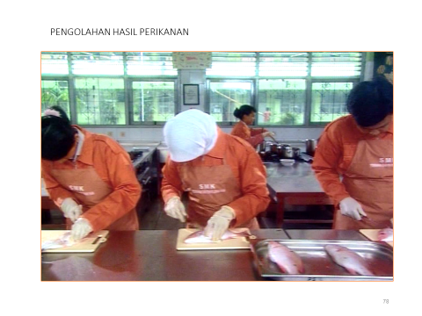
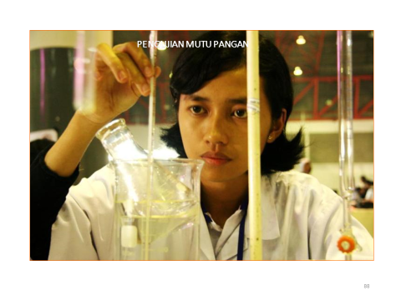
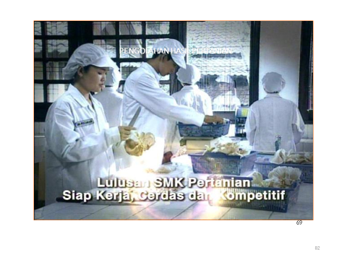
PRODUK OLAHAN PERIKANAN DAN KELAUTAN
Penerapan Gugus Kendali Mutu (GKM) dan Total Quality Control (TQC) pada proses Praktek Produksi Olahan produk Perikanan di SMK

Slide 78
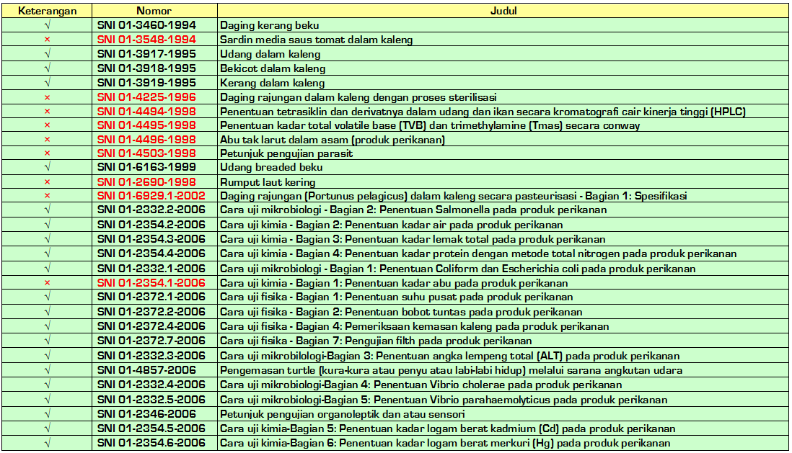
PRODUK OLAHAN PERIKANAN DAN KELAUTAN
Penerapan SNI untuk komposisi produk Olahan dan Kemasan
Surat Keputusan Menteri Kelautan dan Perikanan No 61 Tahun 2009
Pemberlakuan Wajib Standar Nasional Indonesia Bidang Kelautan dan Perikanan

Slide 79
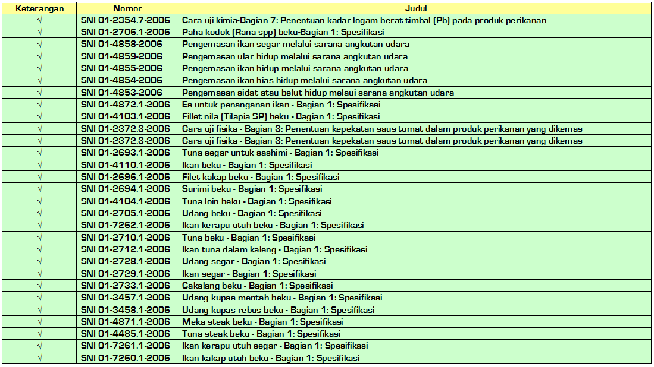

Slide 80
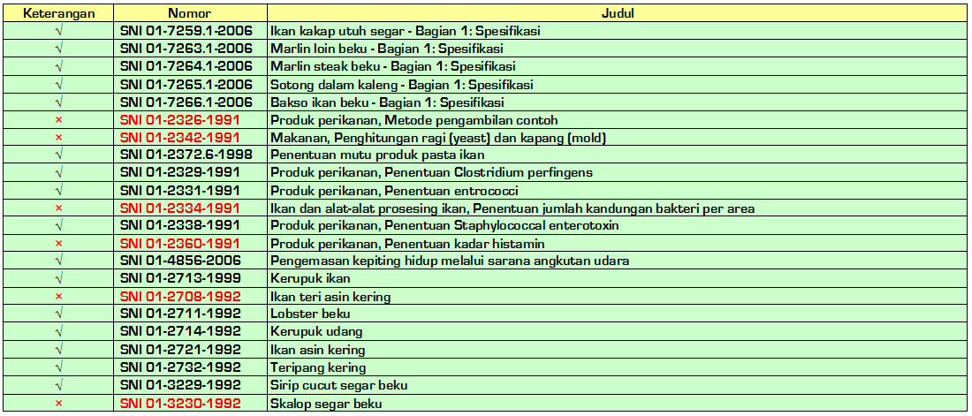
Sumber : sisni.bsn.go.id
Penerapan SNI bertujuan :
Layak dikonsumsi (Fit to consumption)
Aman dikonsumsi (Safe to consumption)

Slide 81
PENGOLAHAN HASIL PERIKANAN

Slide 82
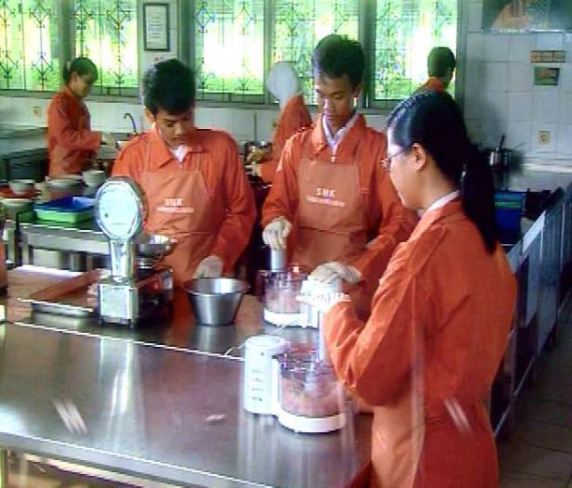
PENGOLAHAN HASIL PERIKANAN

Slide 83
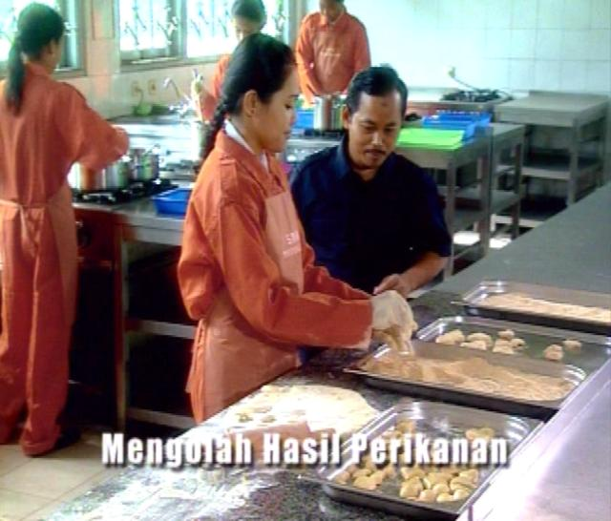
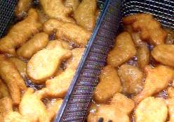
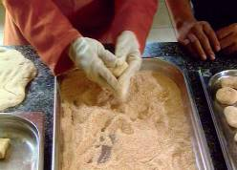
PENGOLAHAN HASIL PERIKANAN

Slide 84
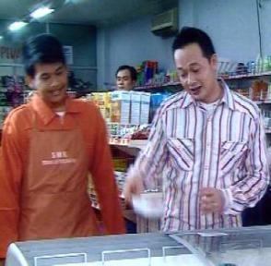
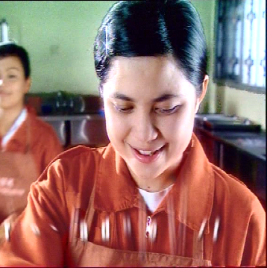
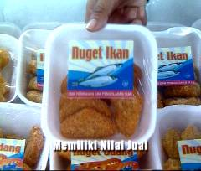
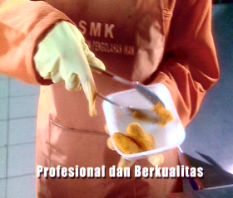
PENGOLAHAN HASIL PERIKANAN

Slide 85
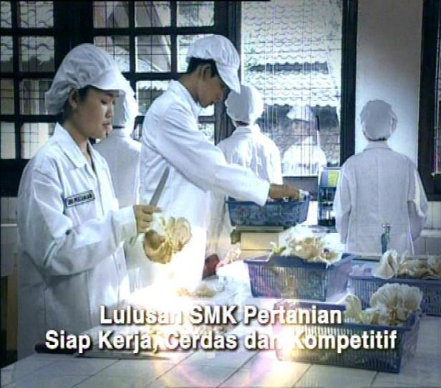
PENGOLAHAN HASIL PERTANIAN
69

Slide 86
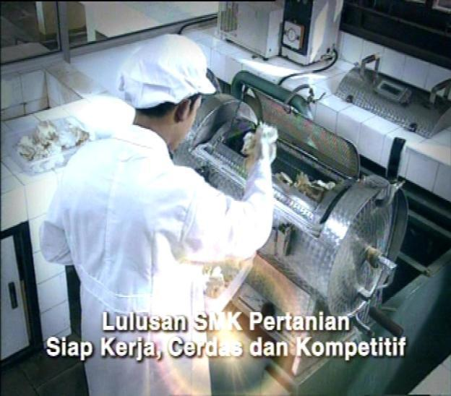
PENGOLAHAN HASIL PERTANIAN
69

Slide 87
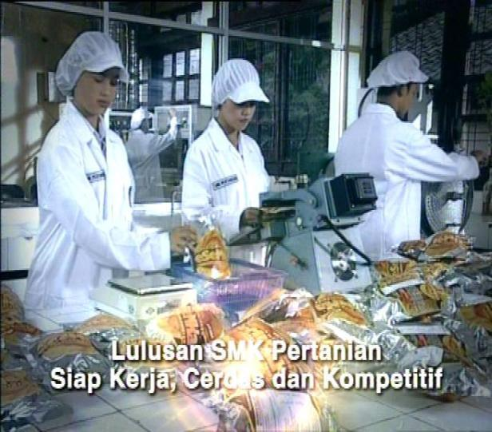
PENGOLAHAN HASIL PERTANIAN
69

Slide 88
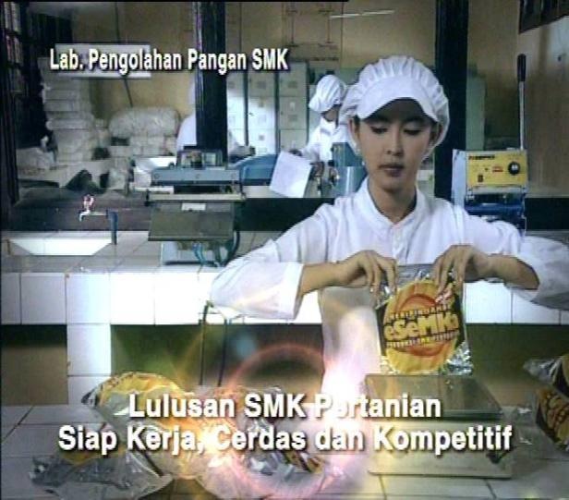
PENGOLAHAN HASIL PERTANIAN
69

Slide 89
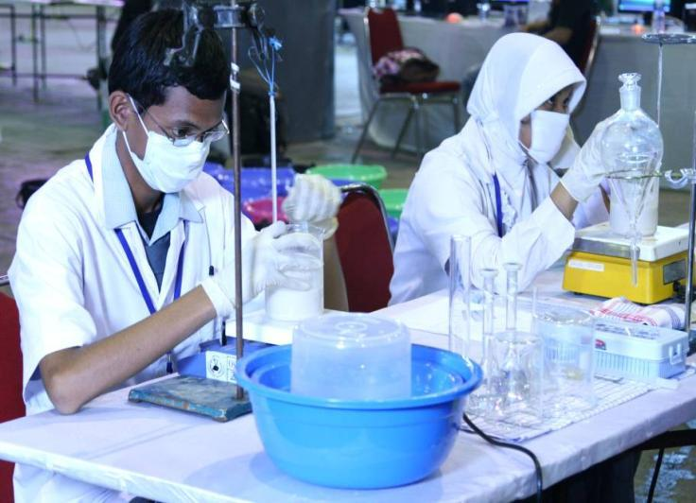
PENGUJIAN MUTU PANGAN
70

Slide 90
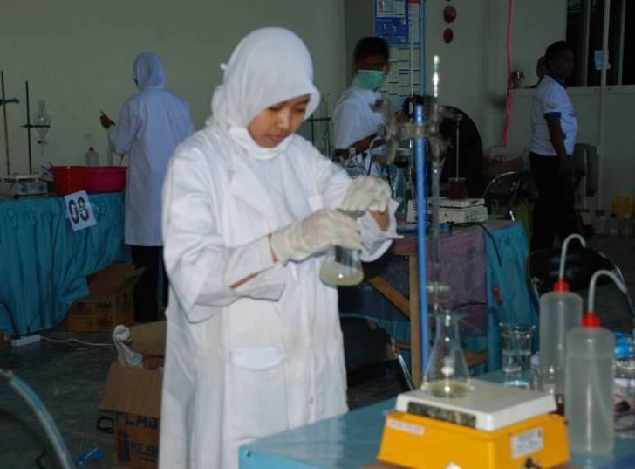
PENGUJIAN MUTU PANGAN

Slide 91
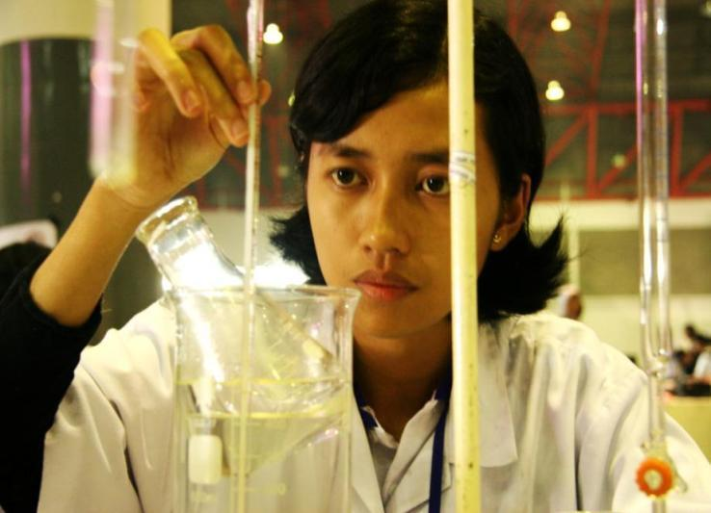
PENGUJIAN MUTU PANGAN

Slide 92
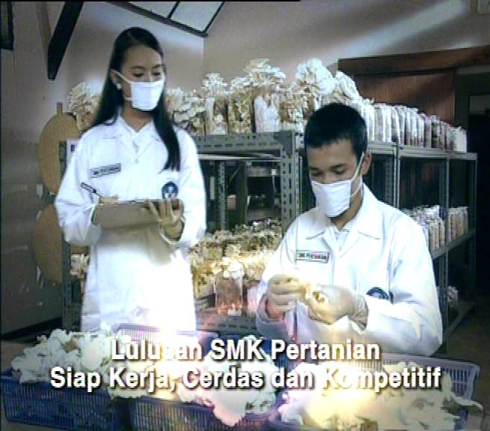
PENGAWASAN MUTU PANGAN

Slide 93
Terimakasih
Email :agung747@gmail.com

